Slide 1
Universidad Francisco Marroquín
Machine Learning
Primer semestre 2018

Slide 2
Recapitulando
En la última clase definimos con un ejemplo el primer algoritmo de ML: regresión lineal de una variable
Dijimos que el proceso de aprendizaje busca encontrar una hipótesis(función o modelo) que se ajuste a los datos en el set de entrenamiento.
El proceso de aprendizaje encuentra los parámetros(pesos o coeficientes) adecuados.

Slide 3

Regresión lineal 1 variable
En regresión lineal de una variable trabajamos con la ecuación o modelo de linea recta: y = mx+b
En este caso la hipótesis poseerá 2 parámetros “m” o pendiente, “b” o intersecto.
Recordemos que en ML estos parámetros son mas comúnmente representados con las letras(cualquiera de las 2) :
θ alpha
w (por weights o pesos)
Por lo tanto la hipótesis tiene la forma(cualquiera de las 2):
Función de “x” parametrizada por “w”
Función de “x” parametrizada por theta

Slide 4
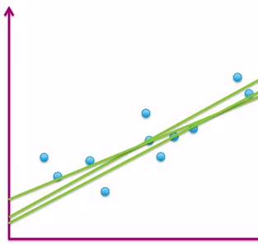
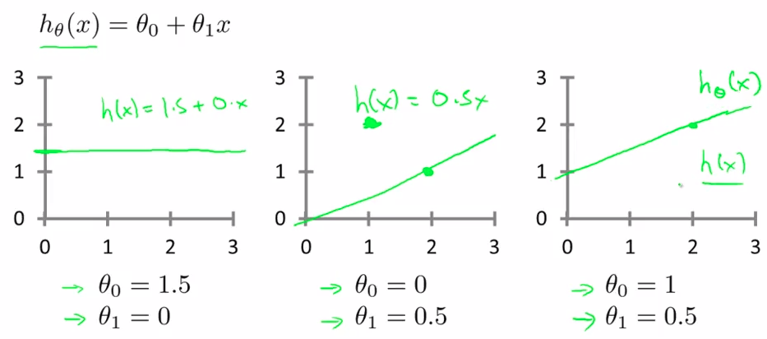
Regresión lineal 1 variable
Diferentes valores de los parámetros, generan diferentes lineas rectas:
Cual usar?

Slide 5
Regresión lineal 1 variable
Idea básica: usar la mejor combinación de parámetros de modo tal que la salida de la hipótesis(es decir la predicción o aproximación) este lo mas cerca posible de la variable de salida “y” de los ejemplos de entrenamiento (x,y) .
Esto implica que necesitamos una manera de cuantificar o medir que tan buena es una hipótesis propuesta. (Podríamos decir que esto es equivalente a la métrica de perfomance P según la definición de Mitchell.)
Esta cuantificación la hacemos en función de que tan cercanas son las aproximaciones a los valores reales en el set de entrenamiento.
Para esto asociamos a cada hipótesis(por lo tanto a cada combinación de parámetros) un valor llamado costo
Un costo alto significa una hipótesis no adecuada y un costo bajo significa una mejor hipótesis.

Slide 6

Costo
De manera general , en ML existen muchas maneras de definir este costo, según el tipo de problema.
Nos seguiremos enfocando por ahora en el costo para regresión lineal de una variable.
Pensemos en un único ejemplo de entrenamiento (x,y) donde “x”(tamaño de casa) es 3500 “y”(precio de venta) es 110000.00
Supongamos que poseemos una hipótesis que nos dice que para este tamaño de casa “x” , el precio de venta es 110200.0
Podríamos pensar en definir el costo como, la diferencia entre la aproximación y el valor real: (h(x) - y) 110200.00 – 110000.00 200.00

Slide 7

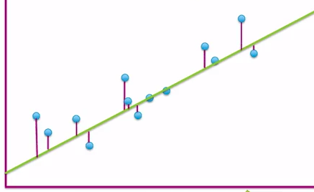
Costo
En un set de entrenamiento, tenemos muchos ejemplos (x,y), como definimos el costo medido en todos los ejemplos?
Primer paso o aproximación puede ser sumar el costo para cada ejemplo de entrenamiento.
Pero esto puede ocasionar costos negativos que al ser sumados se cancelan. Por ejemplo, si para otro ejemplo (x,y) la hipótesis aproxima el precio en 109800 para el valor real 110000. Tendremos el costo: (h(x) – y) = ( 109800 – 110000) = -200 Esto al ser sumado con el costo 200 del ejemplo anterior, se cancelarían a 0, y daría la falsa impresión de que la hipótesis es 100% exacta ya que tiene costo “0”
Para solucionar este último inconveniente(y por conveniencia matemática que veremos posteriormente) se agrega al cálculo del costo otra operación que consiste en elevar al cuadrado la diferencia entre la aproximación y el valor real (en ML y estadística esto es llamado RSS , residual sum of squares):

Slide 8

Costo
Luego para darle un poco de “significado” y escala al cálculo definimos que se divide dentro de “m”(el número de ejemplos de entrenamiento) para que el resultado sea interpretado como “el promedio de las diferencias al cuadrado”.
Como último paso, multiplicamos toda la expresión por (½) esto se hace por conveniencia matemática, como veremos próximamente.(Nota: en un problema de optimización, tenemos un resultado igual si buscamos optimizar una cantidad “x” o bien un múltiplo de ella):
Por lo tanto el costo de una hipótesis para todo el set de entrenamiento de tamaño “m” es:
En ML(incluyendo material académico o herramientas de software) llamamos a este costo:
MSE: por Mean Squared Error
También conocido como “Squared error function”.

Slide 9

Objetivo del proceso de ML
Ya tenemos una manera de cuantificar que tan buena es una hipótesis a través del costo.
Sabemos que la hipótesis depende de los parámetros, no de el set de entrenamiento ya que este se considera constante pero los parámetros pueden variar.
Entonces podemos definir una “función de costo” ( función de los parámetros) que llamaremos J , y que interpretamos como : Cual es el costo de la hipótesis h(x) dados los parámetros θ (o “w” según la nomenclatura usada)
Y cual es el objetivo?
Dado un set de entrenamiento , encontrar la hipótesis h(x) parametrizada por θ de manera que el costo de esta hipótesis sea mínimo.
Esto es equivalente a decir : dado un set de entrenamiento ,encontrar la combinación de parámetros de manera que el costo sea mínimo.

Slide 10
Objetivo del proceso de ML
Formulación matemática del objetivo del proceso de ML
Con las piezas que ya tenemos, podemos definir en términos formales (matemáticos) el objetivo del proceso de ML como:
Dada una función de costo J , minimizar J en función de los parámetros θ.
Utilizando notación matemática tenemos:
minimizar J(θ0,θ1) θ0,θ1

Slide 11
Comparación entre h y J
Comparación entre hipótesis h y función de costo J
Ahora contamos con 2 funciones matemáticas, diferentes pero relacionadas:
La hipótesis h(x) que se usará para realizar predicciones/aproximaciones, para una hipótesis con parámetros θ0,θ1 esta será función de las entradas “x”
La función de costo J(θ0,θ1) que se usará para medir que tan buena es una hipótesis ,esta es función de los parámetros θ0,θ1.

Slide 12


Comparación entre h y J
Comparación entre hipótesis h y función de costo J
Sabemos que diferentes parámetros θ0,θ1 generan diferentes lineas rectas, analizaremos como se relaciona una recta dada con el costo J de esta.
Para simplificar el ejemplo, asumimos que la hipótesis tiene la forma siguiente(asumiremos que θ0 = 0) :
Esta es simplemente una recta que pasa por 0 en el eje “y”. La hipótesis entonces tiene asociada una función de costo que depende únicamente de una variable(el parámetro θ1, la pendiente de la recta) :
El problema de ML sería entonces encontrar el parámetro θ1(la pendiente de la recta) de modo que el costo sea mínimo. Matemáticamente el objetivo se convierte en minimizar la función de costo J en función de θ1
minimizar J(θ1) θ1

Slide 13
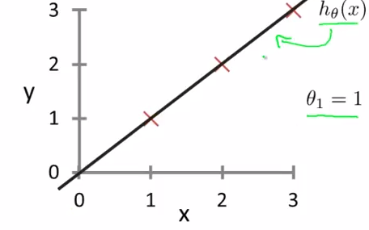
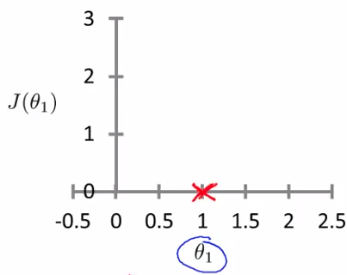
Comparación entre h y J
Para la hipótesis h(x) = 1x ( Con θ1 = 1) podemos ver que el costo es = 0
h(x) = 1x
J(1)

Slide 14
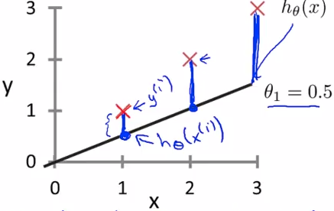
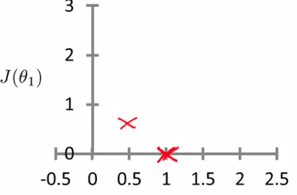
Comparación entre h y J
Para la hipótesis h(x) = 0.5x ( Con θ1 = 0.5) Tenemos la siguiente recta:
h(x) = 0.5x
J(0.5)

Slide 15
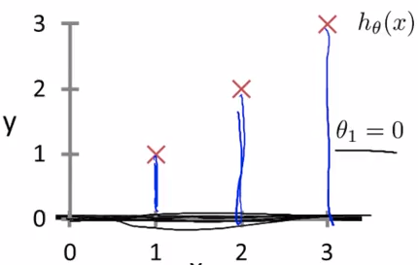
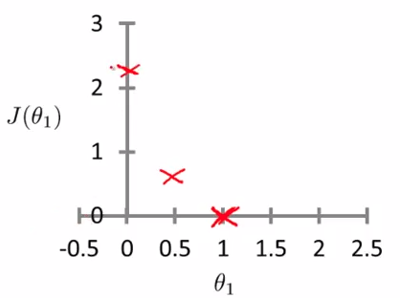
Comparación entre h y J
Para la hipótesis h(x) = 0x ( Con θ1 = 0.0) Tenemos la siguiente recta:
h(x) = 0x
J(0)

Slide 16
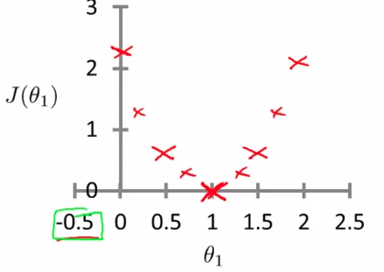
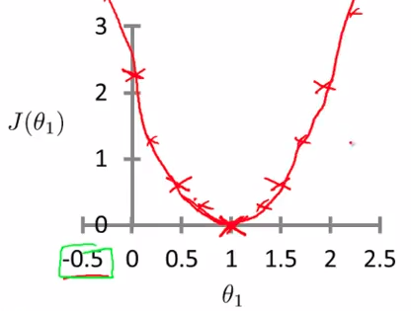
Comparación entre h y J
Si repetimos el proceso para diferentes valores de θ1 encontramos que la gráfica de la función de costo tiene la forma :
Esta es una parábola(polinomio de grado 2).
Ejercicio: Por qué tiene esta forma ?

Slide 17
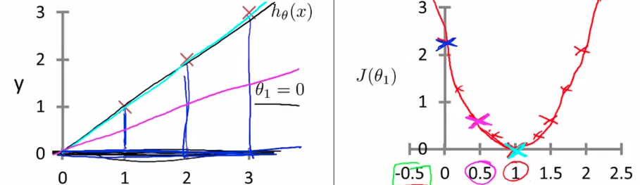
Comparación entre h y J
Sabemos que diferentes parámetros generan diferentes rectas, y cada una tiene asociado un costo J :
Si sabemos que el objetivo del proceso de aprendizaje es minimizar J en función de los parámetros, cual elegiría el proceso para este ejemplo?

Slide 18
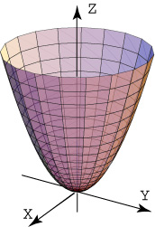
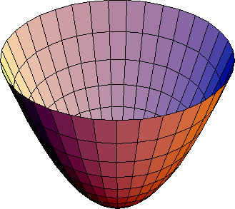
Regresión lineal 1 variable
Volvemos al problema original donde la hipótesis tiene 2 parámetros(θ0,θ1) y la forma: h(x) = θ0 + θ1(x) .
Cuando simplificamos el problema con θ0 = 0 , la función de costo J de un solo parámetro tenía la forma de una parábola en un plano de 2 ejes.
Ahora tenemos 2 parámetros θ y el costo J, por lo cual necesitamos 3 ejes.
Es decir que tendremos una figura tridimensional.
El costo en este caso tendrá la forma de una parábola de 3 dimensiones(o un paraboloide) :

Slide 19
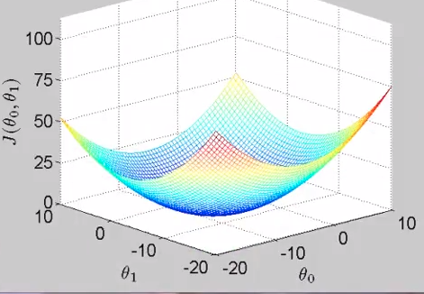
Regresión lineal 1 variable
La altura es
el costo J
Nuevamente buscamos minimizar el costo
Por lo cual buscamos el punto mínimo del paraboloide.
Cual es la combinación de valores θ0 y θ1 que generan la menor altura en esta gráfica?

Slide 20
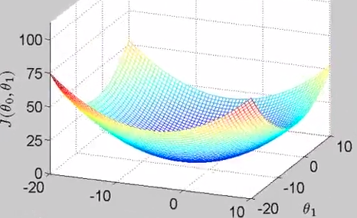
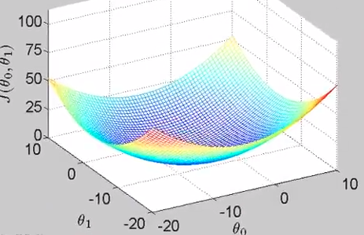
Regresión lineal 1 variable

Slide 21
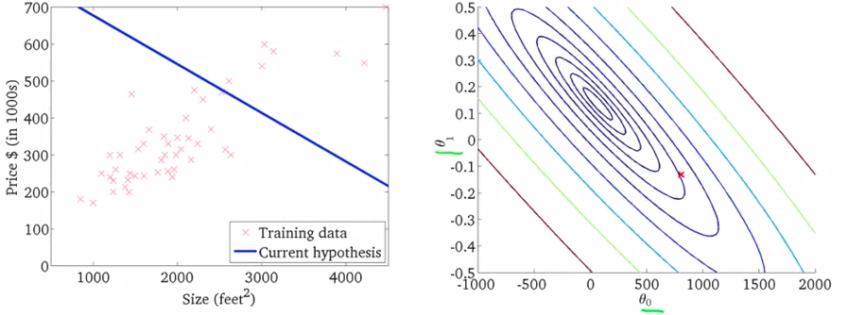
Curvas de nivel
Para propósitos de ejemplo muchas veces se utilizan “curvas de nivel”.
Estas son representaciones bidimensionales de una gráfica tridimensional.
Podemos pensar en ellas como que son una forma de visualizar la gráfica si la observamos en una posición desde el eje de J(ya sea desde arriba, o desde abasjo)
Los ejes de la curva de nivel son los parámetros θ0,θ1
Cada punto en la curva de nivel representa entonces una posible hipótesis.

Slide 22
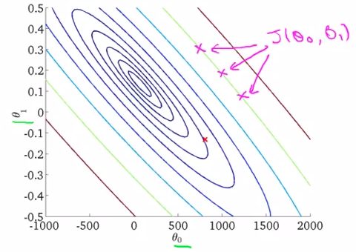
Curvas de nivel
En la curva de nivel dibujamos el “contorno” de figuras en los lugares donde el costo es el mismo.
Estas figuras que dibujamos comparten un mismo costo, es decir que si los contornos fueran perfectamente circulares, dibujaríamos varios círculos donde cada circulo comparte el mismo costo. En nuestro caso esto significa que cada una de estas figuras representa un conjunto de posibles hipótesis, que comparten el mismo costo J pero que tienen distintos valores de los parámetros θ0,θ1
Mientras mayor es el perímetro de la figura , mayor es el costo que representa.
El objetivo es encontrar la hipótesis con perímetro mínimo(un punto) o bien una muy cercana a el y con perímetro pequeño.

Slide 23
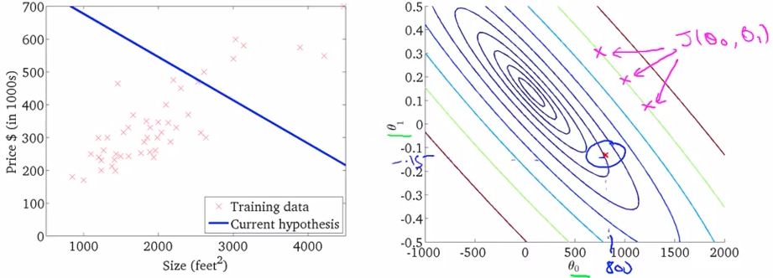
Curvas de nivel
Ejemplo: Tenemos una hipótesis donde θ0 = 800 y θ1 = -0.15. h(x) = 800 - 0.15x
En la figura del lado izquierdo podemos ver los datos junto con esta hipótesis. Podemos ver que no es muy buena.
Al lado derecho vemos la curva de nivel y el punto que representa a esta hipótesis , y vemos que esta lejos de las figuras que tienen un perímetro pequeño, esto es consistente con la figura de la izquierda.

Slide 24
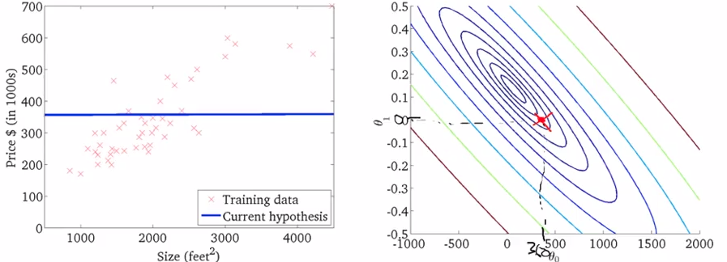
Curvas de nivel
Ejemplo: Tenemos una hipótesis donde θ0 = 360 y θ1 =0. h(x) = 360
Al lado izquierdo vemos que esta hipótesis es una linea recta horizontal.
Es una mejor aproximación que la anterior, pero sigue siendo mala
Al lado derecho vemos la curva de nivel y el punto que representa a esta hipótesis , vemos que esta mas cerca de las figuras de perímetro mínimo que la hipótesis anterior , pero aún esta relativamente lejos.

Slide 25
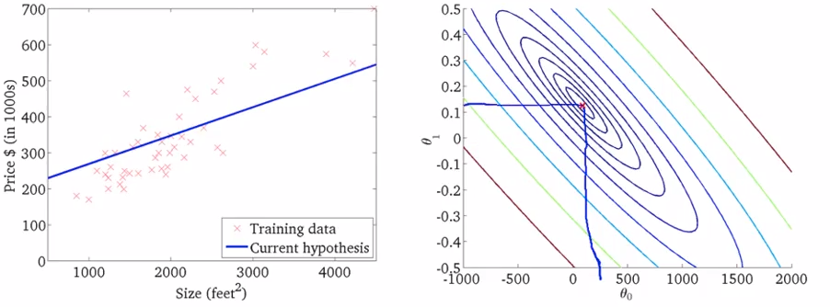
Curvas de nivel
Ejemplo: Tenemos una hipótesis donde θ0 = 225 y θ1 =0.13 h(x) = 225 + 0.13x
Al lado izquierdo vemos que esta hipótesis representa a una recta que pasa relativamente cerca de los datos de entrenamiento y conserva la tendencia lineal de estos. No es perfecta pero es una buena aproximación.
Al lado derecho vemos la curva de nivel y el punto que representa a esta hipótesis , vemos que esta muy cerca del valor mínimo y también de las curvas de perímetro pequeño.

Slide 26
Función de costo
Ojo: Utilizamos estos ejemplos para definir el rol de el costo , la función de costo y su significado, en ML no hacemos este proceso de graficar la función de costo y elegir con esto la mejor hipótesis(por ejemplo, ahora estamos trabajando con una sola variable de entrada “x” , lo cual genera hipótesis de 2 parámetros, como hacemos esto si fuera un problema de más variables) ?
En lugar de hacer este proceso, queremos que el software lo haga por nosotros.
Buscamos crear algoritmos que encuentren el la combinación de parámetros que hacen que el costo sea mínimo.
Es decir, algoritmos que minimizan la función de costo respecto a los parámetros.

Slide 27
Muchas gracias
Preguntas o comentarios?
Muchas gracias

